Slide 1

基于分级贝叶斯决策的
图像分割与目标识别
从 5D 空间-色彩融合特征到非参数密度估计的性能演进
小组成员：田峻硕 刘超然 陈政润
Notes:
大家好，今天我将为大家汇报一项关于图像分割与目标识别的研究。我们提出了一种基于分级贝叶斯决策的框架，其核心思想是“分而治之”。
我们将从一个创新的5D空间-色彩融合特征出发，系统性地探讨从传统的参数估计到强大的非参数密度估计的算法演进过程，并展示其在性能上的显著提升。

Slide 2
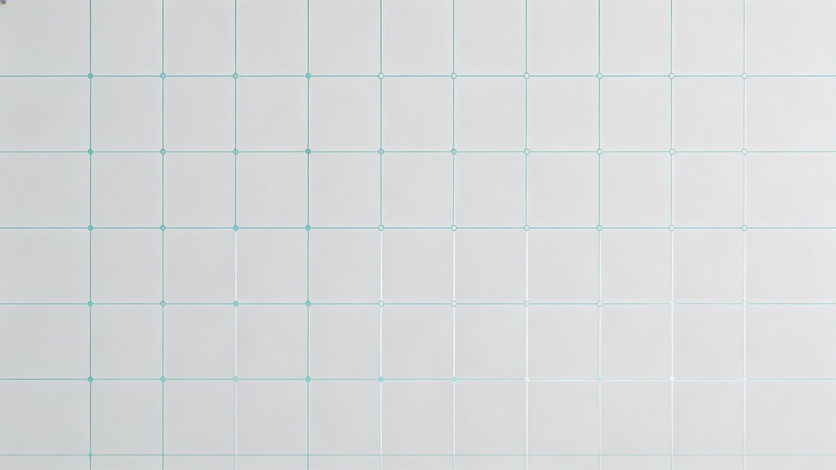
目录 CONTENTS
核心思想：分而治之
核心架构：双层贝叶斯决策系统
01
02
将复杂的决策问题拆解为一系列独立且简单的子任务，通过局部最优解逼近全局最优解。
构建 Level 1 粗分割与 Level 2 精细分类的协同机制，实现多层次、递进式的智能推理。
算法演进：从参数到非参数
实验验证与结论
03
04
深度对比高斯模型、Parzen窗估计与 k-NN 算法的性能差异，展示算法模型的迭代与优化路径。
通过大量数据集进行性能对比与泛化性分析，验证系统有效性，并对未来的研究方向进行展望。
Notes:
本次汇报将分为四个部分。首先，我会介绍我们方法的核心思想——“分而治之”。接着，详细阐述实现这一思想的双层贝叶斯决策系统架构。第三部分，也是本次汇报的重点，我们将深入探讨从参数化到非参数化的算法演进路径。最后，通过一系列实验验证我们方法的有效性，并对未来工作进行展望。

Slide 3
核心架构：双层贝叶斯决策系统
▍ Level 1: 鱼/背景自动分割 (Model B)
输入原始图像 (Input)
•特征向量：5维向量 [R, G, B, r/H, c/W]，融合颜色与归一化空间坐标。
•核心优势：引入空间先验知识，将位置信息转化为概率优势，有效抑制背景色彩干扰。
Level 1: 5D 分割 (Model B)
空间先验 + 颜色特征融合
▍ Level 2: 鱼身像素细分 (Model A)
•目标：在分割出的鱼体区域内，对每个像素进行精细分类（如橙/白区域区分）。
•算法演进：从基础的1D/3D高斯模型，演进到Parzen窗估计，最终采用k-NN分类器。
↓ 输出：鱼体区域掩膜 (Mask)
Level 2: 像素细分 (Model A)
基于颜色细节的精细分类
核心决策准则：贝叶斯最小错误率决策
h(x) = arg max [ ln p(x|ωᵢ) + ln P(ωᵢ) ]
→ 最终输出：精细分割图像
Notes:
我们的核心架构是一个双层贝叶斯决策系统。第一层，Model B，负责鱼和背景的分割。我们使用了一个创新的5D特征向量，它不仅包含RGB颜色信息，还融入了归一化的空间坐标，这能帮助模型利用空间先验知识，更鲁棒地应对复杂背景。第二层，Model A，在第一层分割出的鱼身上进行像素级的精细分类。这里我们对比了多种算法。整个系统的决策基石是贝叶斯最小错误率准则，即选择后验概率最大的类别。

Slide 4
Level 1 - 5D 空间-色彩融合分割
特征工程：概率化空间先验
分割结果的鲁棒性优化
性能对比：5D vs. RGB
💡 核心创新：5D 特征向量
1. 形态学闭运算 (Closing)
📊 核心实验结论
构建特征 [R, G, B, r/H, c/W]，将归一化坐标融入决策，打破纯颜色特征的局限。
公式:Closing(A) = (A⊕B)⊖B
作用：填充鱼身内部空洞，平滑目标轮廓。
在水下复杂背景下，5D特征比纯RGB特征的漏检率(FN)显著降低，解决了背景干扰导致的误判问题。
👁️ 直观几何解释
2. 最大连通域提取
针对颜色相同但位置不同的像素（如中心鱼体与角落珊瑚），利用空间先验赋予中心区域更高的“目标”概率权重。
🔍 优势归因
利用 `regionprops` 分析，计算所有连通域面积，滤除边缘孤立噪声点，仅保留面积最大的主目标区域。
空间先验信息提供了额外的判别维度，有效排除了具有“颜色伪装”特性的背景干扰物。
Notes:
在第一级分割中，我们关键的创新在于5D特征的设计。通过将归一化坐标作为特征，我们实际上是将“鱼通常在图像中心”这一先验知识，转化为了分类器可以学习的概率优势。
此外，我们还采用了形态学闭运算和最大连通域提取等后处理步骤，来填充空洞和去除噪声。
实验证明，这种5D特征相比纯RGB特征，能显著降低漏检率，为后续的精细分类打下坚实基础。

Slide 5
Level 2 - 参数估计算法 (Gaussian)
1D 灰度特征：效率与代价
核心瓶颈可视化：单高斯模型的失效场景
基于一维高斯分布模型，计算效率极高。但丢失颜色信息导致亮度塌陷，相近亮度像素严重重叠，分类边界模糊。
3D RGB 特征：颜色相关性
真实双峰分布
(Nemo: 橙+白)
单高斯强制拟合
❌ 均值偏移 / 边界模糊
引入三维多元高斯分布，利用协方差矩阵 Σ 描述颜色通道间的线性相关性，显著提升了特征分辨力，解决了单纯亮度重叠问题。
模型失效的本质原因
单高斯模型假设数据服从单一的椭球分布。面对 Nemo 鱼这种由两种截然不同颜色组成的双峰数据时，模型会试图寻找一个覆盖所有数据的“平均”分布，导致中心点严重偏移，且无法在两个颜色簇之间建立清晰的分类边界，从而彻底失效。
逻辑漏洞：单峰假设
强假设数据为单峰椭球分布，无法拟合 Nemo 鱼这种典型的橙白双峰分布。
Notes:
进入第二级细分，我们首先尝试了参数化的高斯模型。从计算效率最高的1D灰度模型开始，我们发现它因丢失颜色信息而效果不佳。接着我们使用3D RGB模型，它利用颜色相关性提升了性能。然而，单高斯模型的根本缺陷在于其“单峰假设”。对于像Nemo鱼这样具有橙白双峰分布的目标，单高斯模型会产生严重的均值偏移，无法准确分类。这揭示了参数模型在处理真实世界复杂数据时的瓶颈。

Slide 6
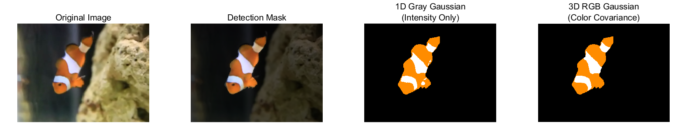
Level 2 - 参数估计算法 (Gaussian)
309的参数估计分类
Notes:
进入第二级细分，我们首先尝试了参数化的高斯模型。从计算效率最高的1D灰度模型开始，我们发现它因丢失颜色信息而效果不佳。接着我们使用3D RGB模型，它利用颜色相关性提升了性能。然而，单高斯模型的根本缺陷在于其“单峰假设”。对于像Nemo鱼这样具有橙白双峰分布的目标，单高斯模型会产生严重的均值偏移，无法准确分类。这揭示了参数模型在处理真实世界复杂数据时的瓶颈。

Slide 7
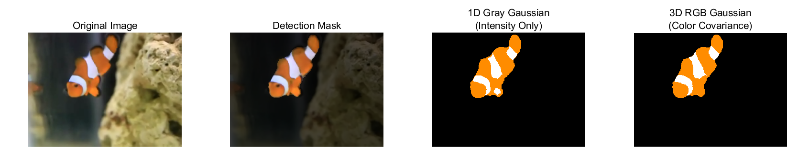
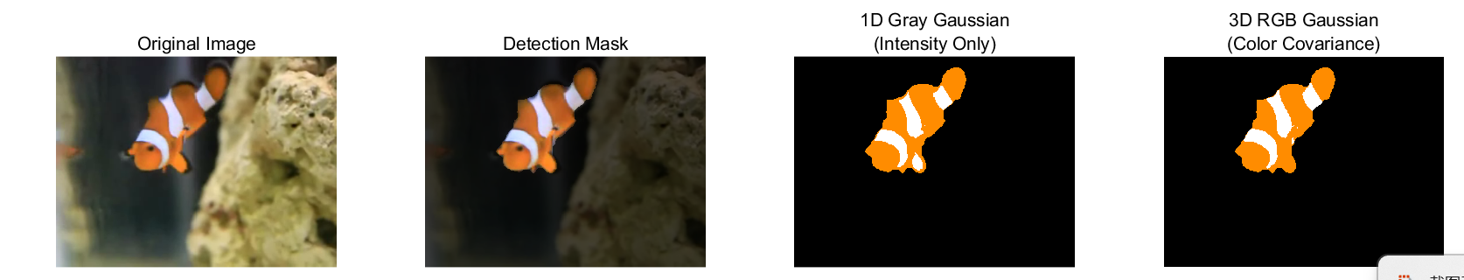
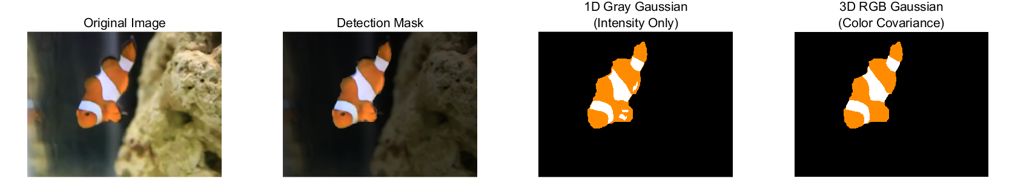
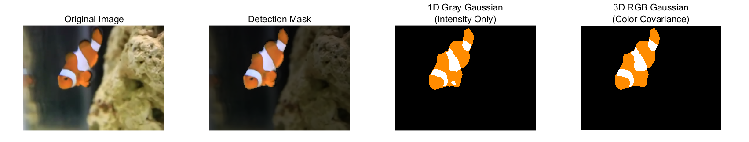
Notes:
进入第二级细分，我们首先尝试了参数化的高斯模型。从计算效率最高的1D灰度模型开始，我们发现它因丢失颜色信息而效果不佳。接着我们使用3D RGB模型，它利用颜色相关性提升了性能。然而，单高斯模型的根本缺陷在于其“单峰假设”。对于像Nemo鱼这样具有橙白双峰分布的目标，单高斯模型会产生严重的均值偏移，无法准确分类。这揭示了参数模型在处理真实世界复杂数据时的瓶颈。

Slide 8
Level 2 - 非参数估计算法 (Parzen/k-NN)
Parzen 窗法 (Kernel Density Estimation)
k-NN 近邻密度估计法
▍核心原理
在每个样本点上放置一个核函数（如高斯函数），通过叠加所有核函数，让数据“自我定义”概率分布形状。
▍核心原理
基于查询点周围k个最近邻样本的体积倒数来估计密度。体积会自适应调整以包含恰好k个样本。
p̂(x) = (1/n) · Σ [ 1/hᵈ · K( (x-xi)/h ) ]
p̂(x) = k / [ n · Vₖ(x) ]
▍核心优势
无需先验假设，能完美拟合非凸、多峰的复杂分布，生成的分类边界锐利且贴合数据。
▍核心优势
具有自适应分辨率能力，在样本密集区域分辨率更高，在稀疏区域分辨率更低，估计结果极其稳定。
⚠️ 计算与存储风险提示
非参数方法需存储整个训练集，推理阶段计算复杂度为 O(N)，对实时性要求高或数据集庞大的场景，需考虑计算资源开销。
Notes:
为了克服参数模型的局限，我们转向了非参数方法。Parzen窗法通过在每个样本点上放置核函数并叠加，能够完美拟合任意形状的分布。而k-NN法则通过查询点周围的局部样本密度来做判断，具有自适应分辨率的优点。这两种方法都无需对数据分布做先验假设，让数据自己说话。当然，这种强大的性能是以更高的存储和计算开销为代价的。

Slide 9
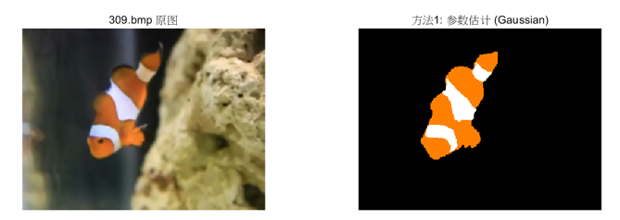
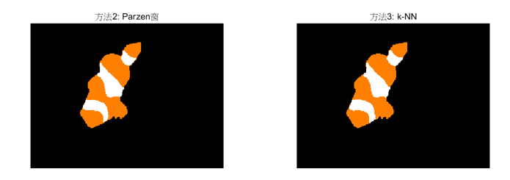
算法 II - 非参数估计的数据驱动优势
摒弃先验分布假设，完全由局部样本密度反推全局分布，完美契合目标的双峰特征。
方法 A：Parzen窗法 (KDE)
方法 B：k-近邻密度估计 (k-NN)
基于超立方体/高斯核的体积固定、计数平滑。
p(x) = 1/(N h^d) * Σ K((x - xi)/h)
基于局部计数的体积自适应。
p(x) = k / (N · V)
分割结果对比与分析
对比结论：非参数法有效捕获了“橙、白”两个特征簇，相比参数化方法，目标完整度更有优势。
Notes:
为了解决参数化方法的局限性，我们采用了非参数估计方法，它不依赖于任何先验分布假设，完全由数据驱动。我们实验了Parzen窗法和k-NN法两种非参数方法。从结果可以看出，这两种方法都能有效捕获小丑鱼橙色和白色的两个特征簇，分割出的目标非常完整，相比参数化方法有压倒性优势。

Slide 10
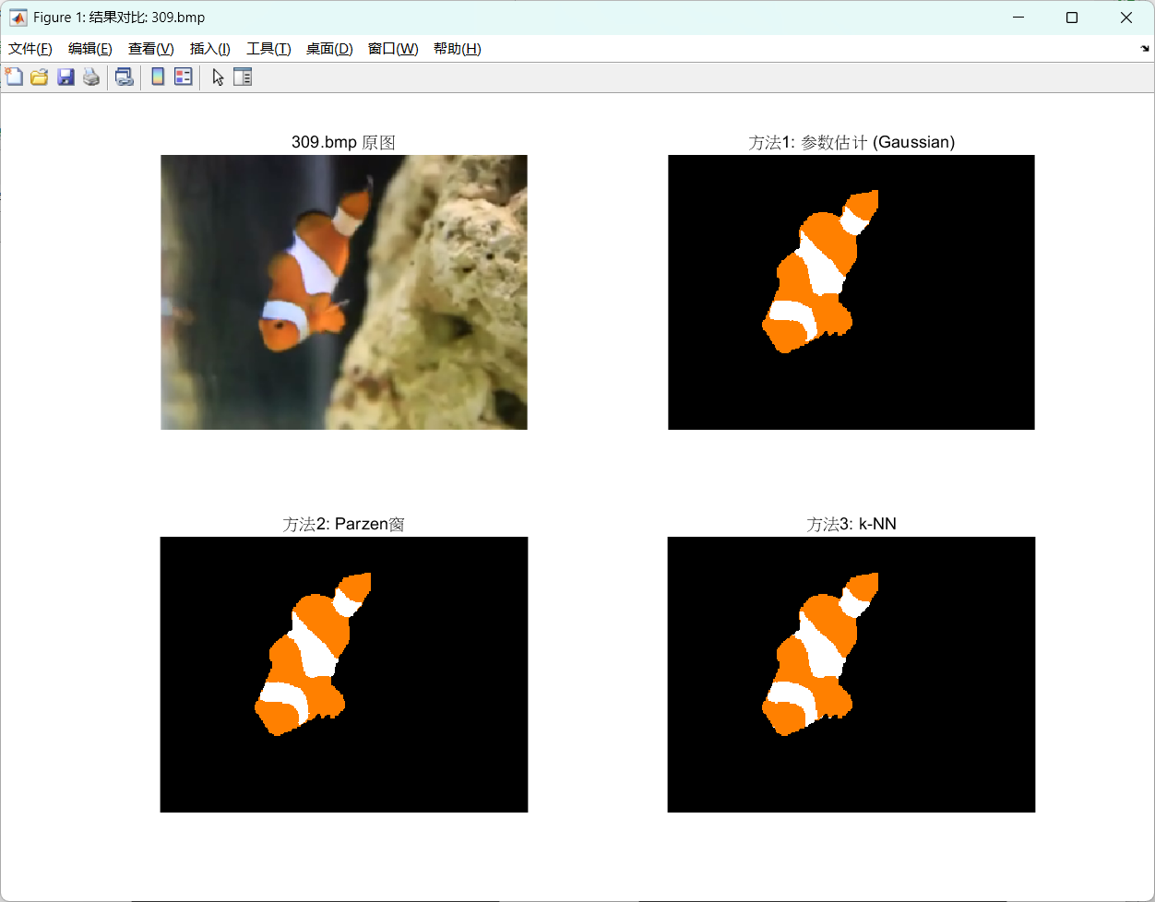
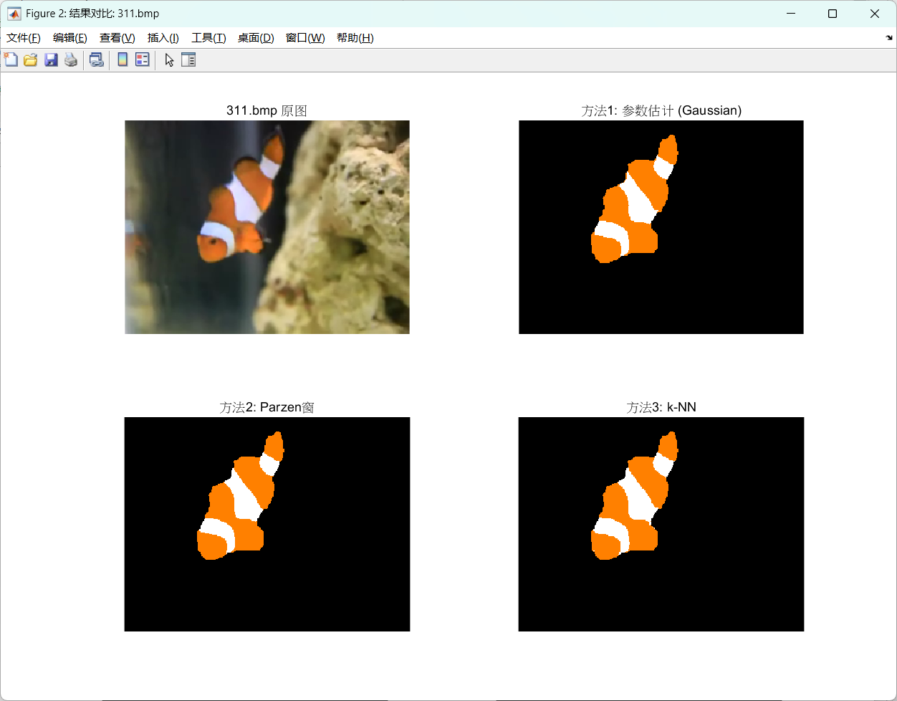

Slide 11
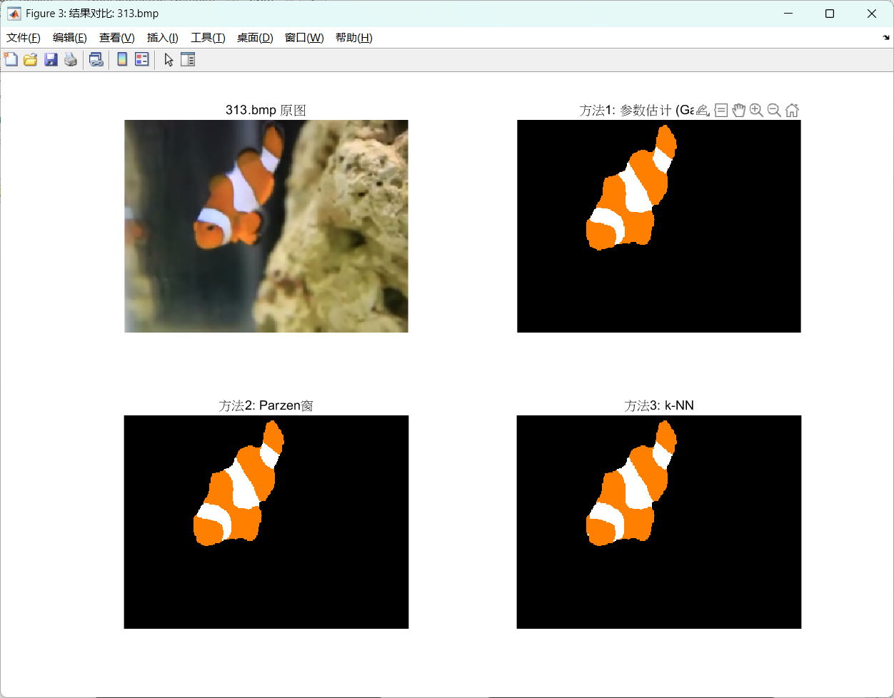

Slide 12
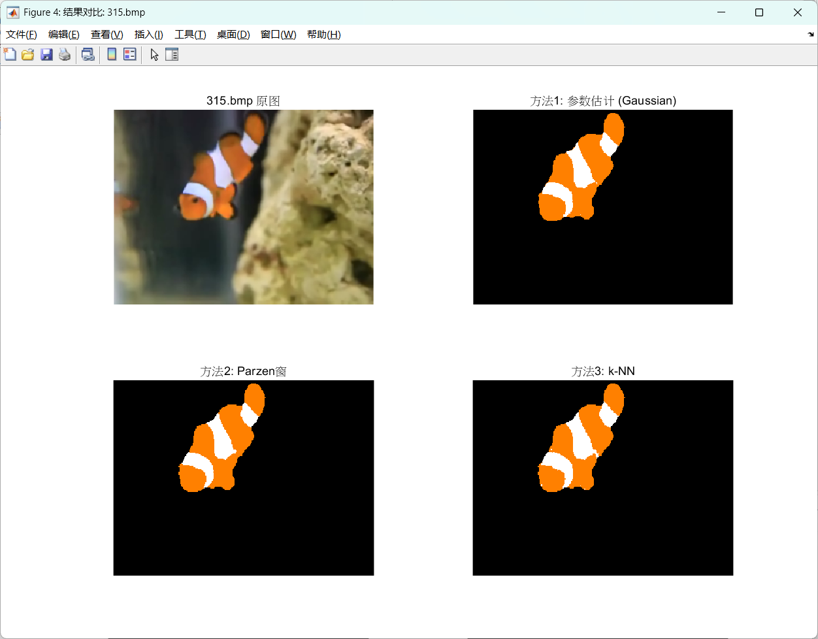

Slide 13


Slide 14
算法性能横向对比
可视化方案：通过 `label2rgb_custom` 函数将逻辑标签映射回视觉色彩，直观评估分割效果，为算法性能排序提供可靠依据。
k-NN / Parzen
并列最优方案
3D Gaussian
性能表现次之
1D Gray
效果表现最差
表现：完整度最高，清晰识别橙/白色，无空洞且边界锐利。
原因：完美拟合真实分布，无单峰假设束缚。
表现：可分割大致轮廓，但白色条纹识别差，边界模糊。
原因：单高斯模型被双峰分布欺骗，决策边界失效。
表现：结果破碎，存在大量误判区域与空洞。
原因：丢失关键颜色信息，导致类别特征严重重叠。
实验有力证明：非参数密度估计方法（k-NN/Parzen）在复杂真实数据场景下，显著优于参数化的高斯模型。
Notes:
为了直观对比不同算法的性能，我们对分割结果进行了可视化。从结果中可以清晰地看到性能排序：k-NN和Parzen窗法并列最优，它们能够完美地识别出鱼身上的橙色和白色区域。3D高斯模型次之，虽然能找到鱼的轮廓，但对细节处理不佳。而1D灰度模型效果最差，产生了大量误判。这一结果有力地证明了，在处理复杂真实数据时，非参数方法的优越性。

Slide 15
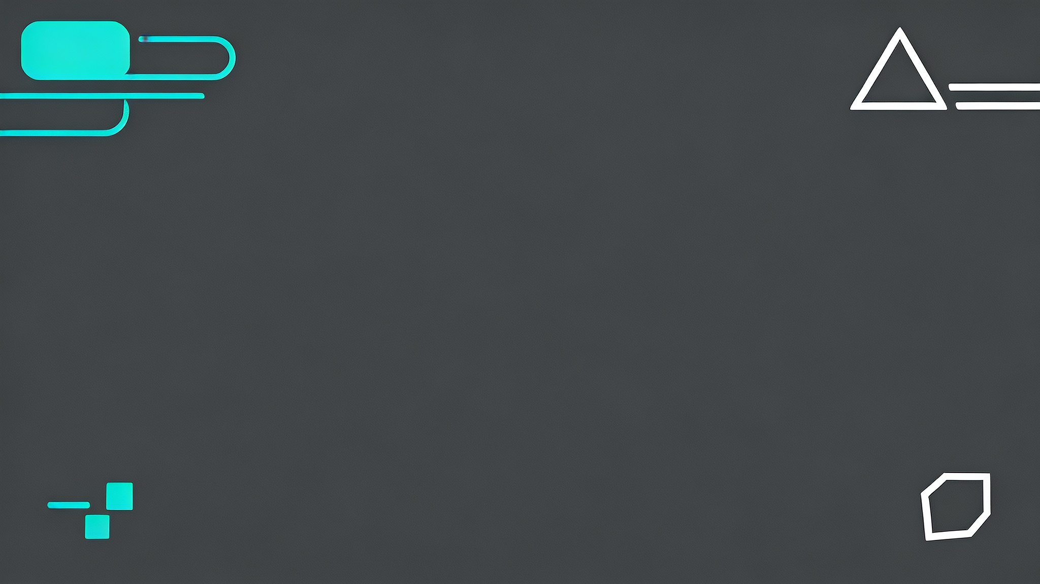
感谢聆听
Q & A
欢迎各位专家、老师提问与交流
Notes:
我的汇报到此结束，感谢各位的聆听。欢迎大家提问交流。

